Slide 1
Исследование различных видов ламп освещения
Выполнили:
Смотраков Михаил
Ибрагимов Артем
Руководитель: Земрау М.В.

Slide 2
Актуальность темы
Использование определенных видов ламп позволяет сэкономить.

Slide 3
Цель
Рассмотреть устройство и принцип работы различных видов ламп – выбрать – лучшие.

Slide 4
Задачи
1. Найти в интернете и других источниках и изучить информацию об устройстве и принципах работы существующих видов ламп освещения.
2. Выбрать несколько ламп для сравнения.
3. Выбрать параметры для сравнения.
4. Провести все измерения и расчеты.
5. Сформулировать вывод.

Slide 5
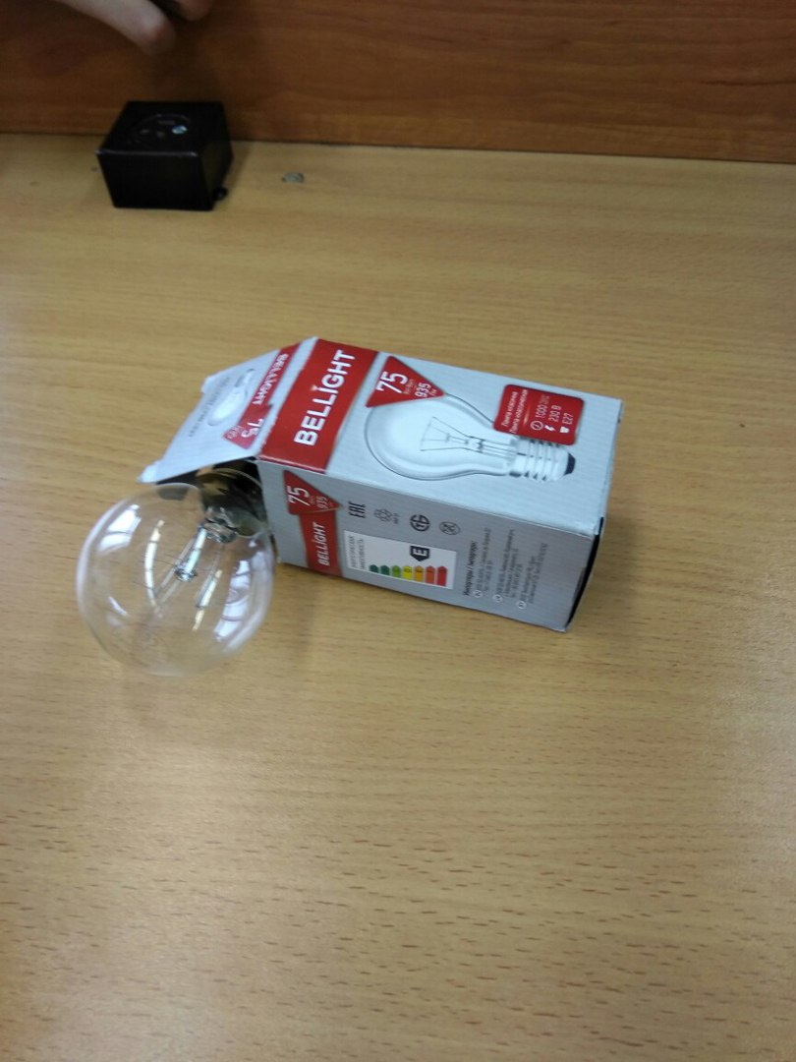
Лампа накаливания
В лампе накаливания используется эффект нагревания тела при протекании через него электрического тока.

Slide 6
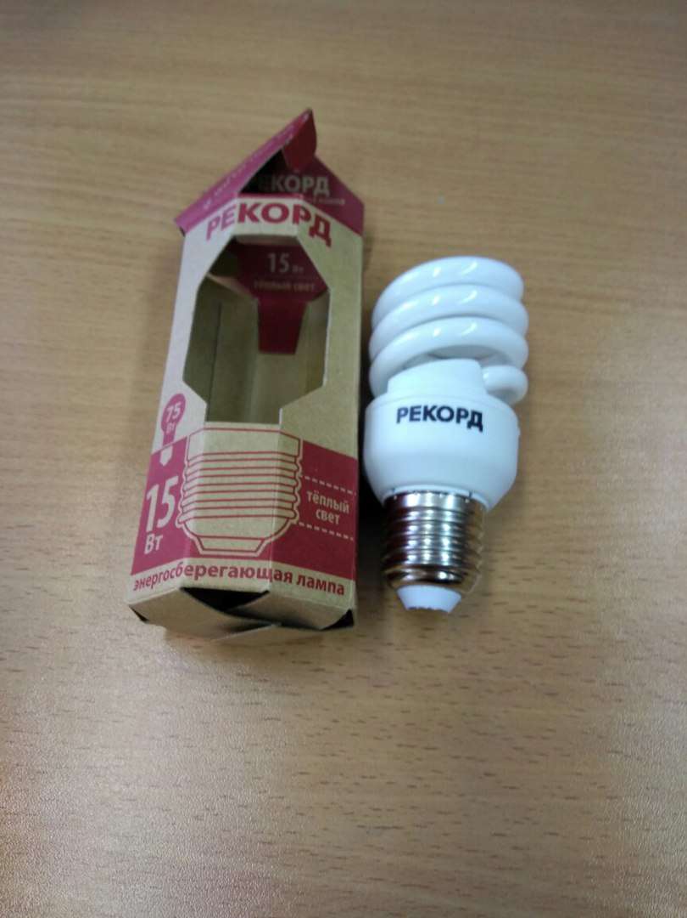
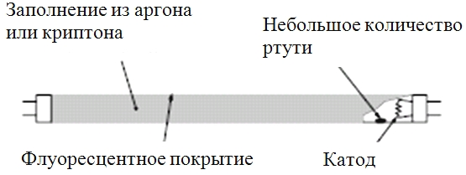
Люминесцентная лампа
Электрический разряд в парах ртути создаёт ультрафиолетовое излучение, которое преобразуется в видимый свет с помощью люминофора.

Slide 7
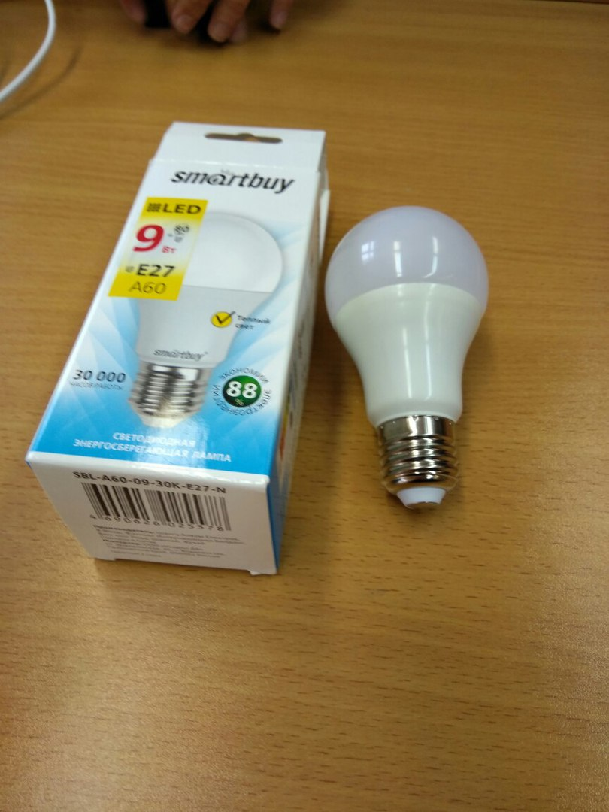
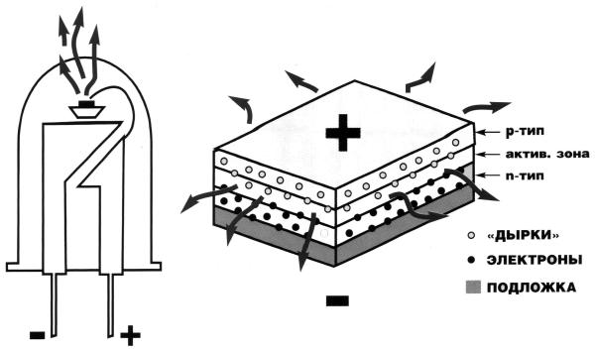
Светодиодная лампа
Свет в лампах излучается от находящихся в этих лампах одиночных светодиодов или групп светодиодов, связанных специальной микросхемой, вмещающей в себе преобразователь сетевого тока в рабочий ток, на котором работают данные элементы.

Slide 8
Практическая часть
К сравнению три лампы одинаковой мощности – 75 Вт

Slide 9
Цена:
 | Лампа накалива-ния | Свето-диодная | Газо-разрядная
Цена | 54 рубля | 179 рублей | 89 рублей

Slide 10
Цена за кВт/ч:
 | Лампа накали-вания | Свето-диодная | Газо-разрядная
Цена за кВТ/ч | 0.23 руб. | 0.027 руб. | 0.054 руб.
Стоимость = потребляемая мощность (кВт) * 1 ч * тариф (3 руб)

Slide 11
Долговечность:
 | Лампа накаливания | Светодиодная | Газоразрядная
Срок службы | 1000 часов | 30000 часов | 8030 часов
Гарантия | ------------------ | 2 года | ------------------

Slide 12
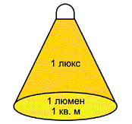
Измерение освещенности
Освещенность - физическая величина, численно равная световому потоку, падающему на единицу площади освещаемой поверхности.
E = Ф/S

Slide 13
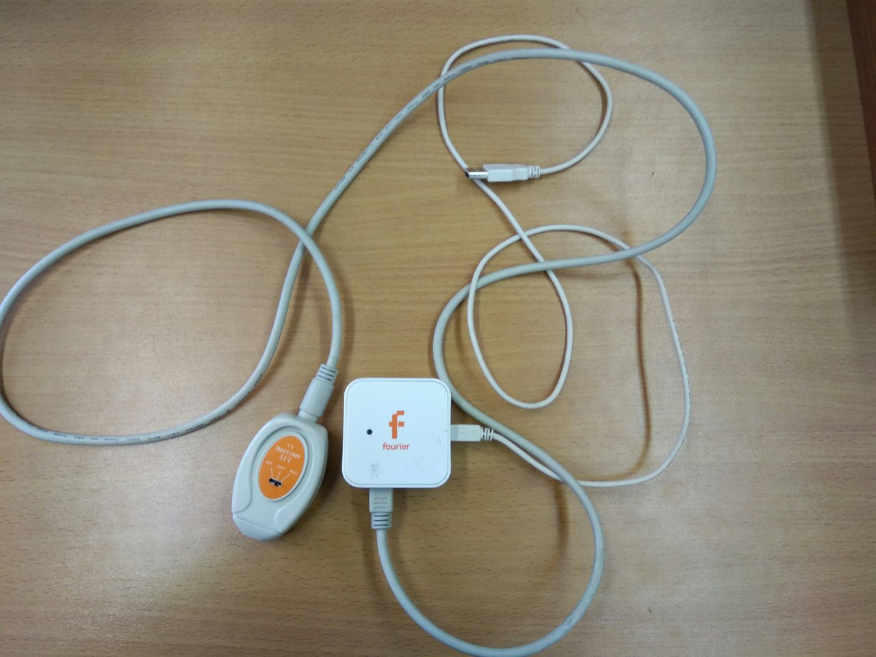
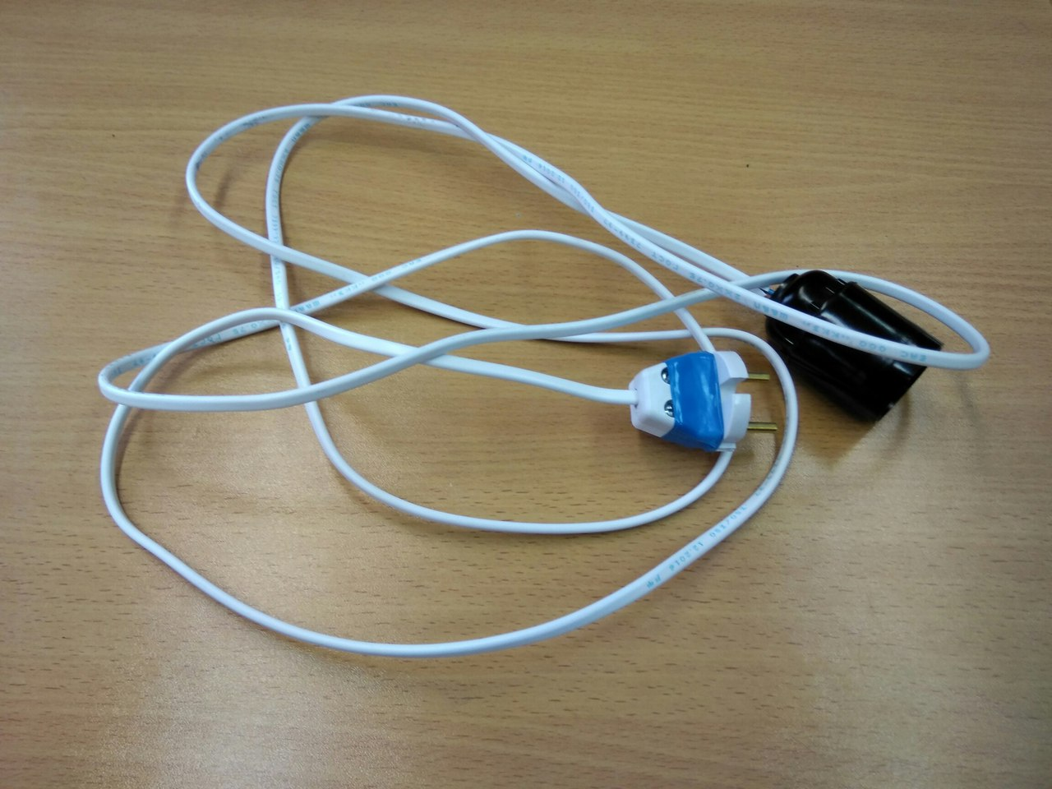
Оборудование:
Оборудование: «Цифровая лаборатория Архимед» - датчик освещенности DT009-4, лампы (светодиодная, накаливания, газоразрядная), труба для уменьшения рассеивания света.

Slide 14
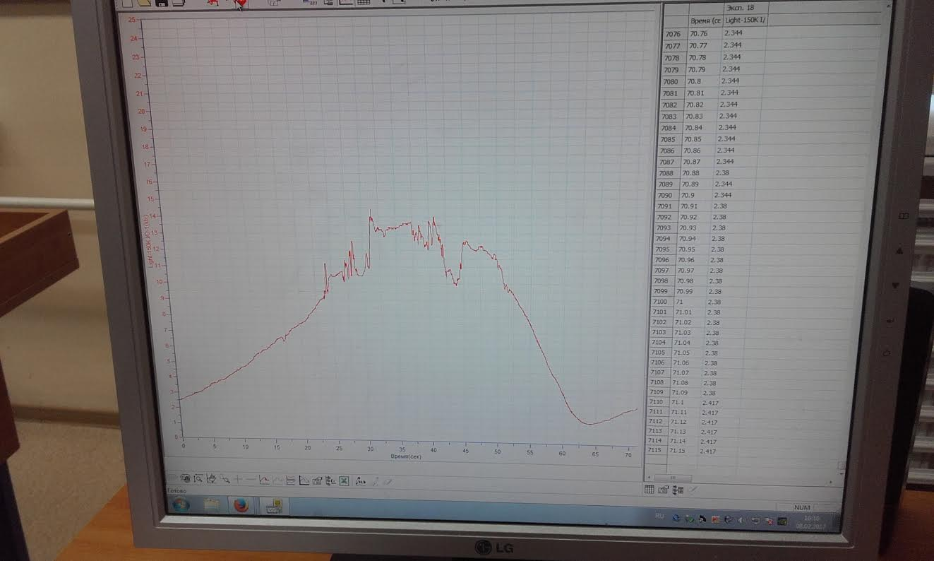
Освещенность:
 | Лампа накали-вания | Свето-диодная | Газо-разрядная
Освещенность | 19 Лк | 19 Лк | 7.5 Лк

Slide 15
Экологичность:
 | Лампа накаливания | Свето-диодная | Газоразрядная
Экологичность | Большое энергопотребление |  | Плохой спектр, мерцающий свет, содержание ртути

Slide 16
Вывод:
 | Лампа накаливания | Светодиодная | Газоразрядная
Цена лампы | 54 рубля | 179 рублей | 89 рублей
Цена за час работы | 0.23 руб. | 0.027 руб. | 0.054 руб.
Срок службы | 1000 часов | 30000 часов | 8030 часов
Гарантия | ------------------ | 2 года | ------------------
Освещенность, кЛк | 19 | 19 | 7.5
Экологичность | Большое энергопотребление |  | Плохой спектр, мерцающий свет, содержание ртути.

Slide 17
Вывод:
В ходе работы мы научились:
Собирать патроны для электрических ламп
Рассчитывать стоимость потребленной электроэнергии
Определили лучшую лампу

